Slide 1
Program wyborczy
Julia Parypińska

Slide 2
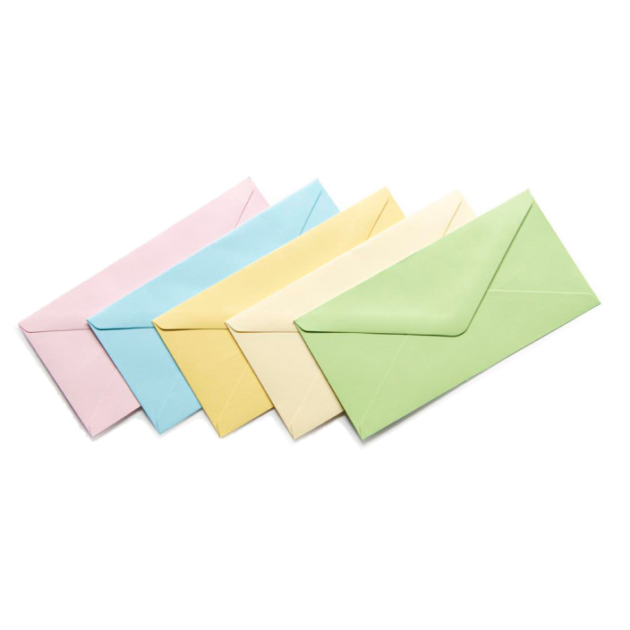
PAŹDZIERNIK
Trzy dni poczty anonimowej
Kolorowy dzień ( bez pytania )
Konkurs gazetki

Slide 3
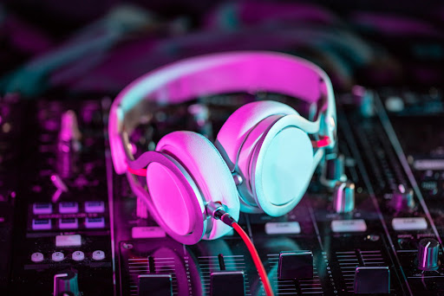
LISTOPAD
Andrzejkowa wróżba dla każdego
Kolorowy dzień
Dyskoteka

Slide 4
GRUDZIEŃ
Każdy kto założy czapkę Św. Mikołaja w mikołajki nie będzie pytany/pisał niezapowiedzianej kartkówki
Konkurs gazetki świątecznej
Dzień piosenki świątecznej ( w tym konkurs między klasowy)

Slide 5
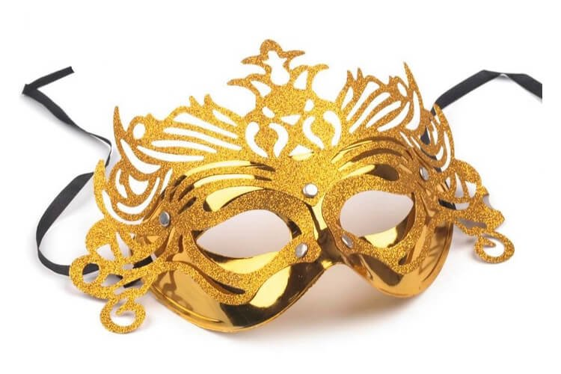
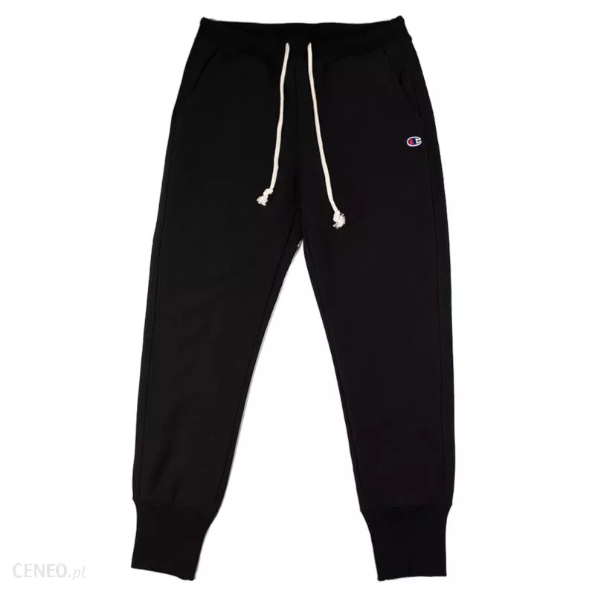
STYCZEŃ
Noc filmowa w szkole
Bal karnawałowy
Dzień dresa

Slide 6
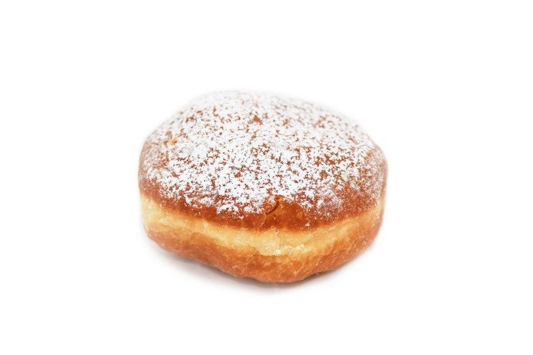
LUTY
Paczek dla każdego w tłusty czwartek
Poczta walentynkową
Kiermasz pizzy

Slide 7
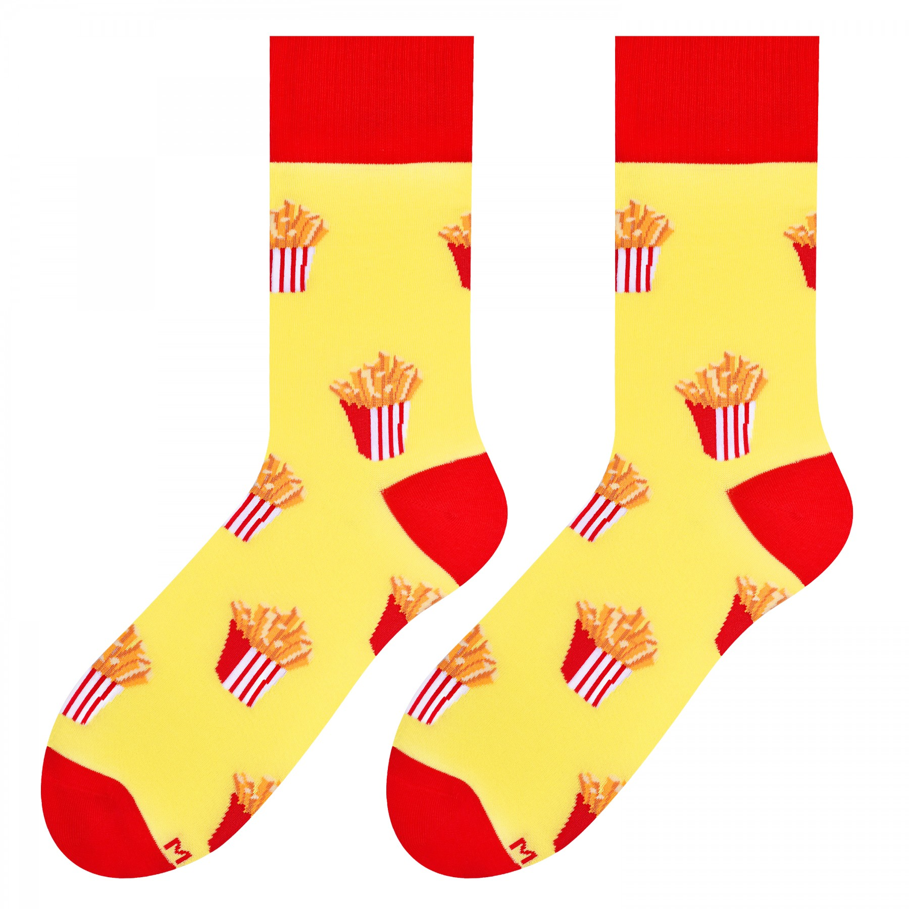
MARZEC
Dzień bez pytania dziewczyn ( 8 marca )
Dzień bez pytania chłopaków ( 10 marca )
Kolorowy dzień

Slide 8
KWIECIEŃ
Dzień sportu ( w tym turniej koszykówki )
Konkurs na gazetkę z okazji dnia Ziemi
Kolorowy dzień

Slide 9
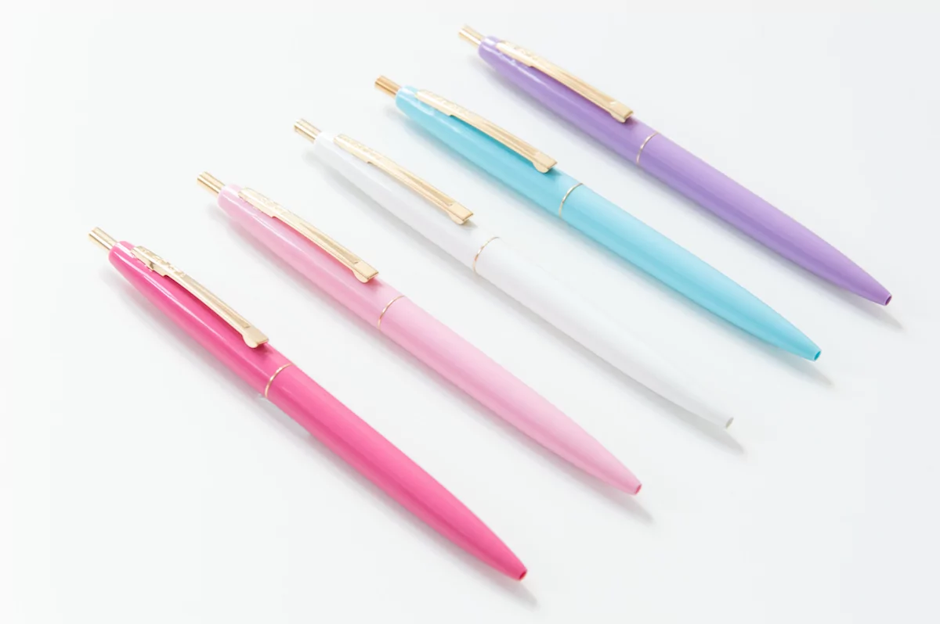
MAJ
Dzień bez pracy domowej
Konkurs na najładniejszą kartkę z okazji dnia mamy
Głosowanie na najsympatyczniejszego nauczyciela

Slide 10
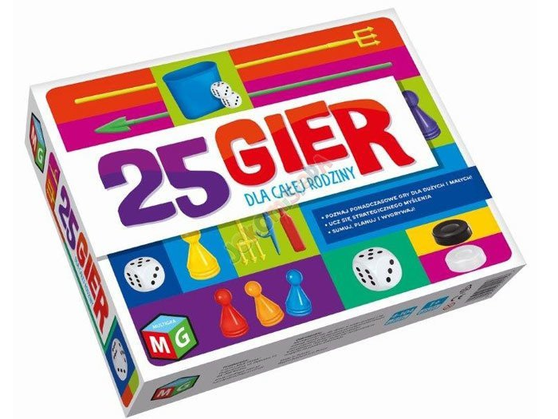
CZERWIEC
Niespodzianka na dzień dziecka
Dzień gier
Kolorowy dzień

Slide 11
Do tego
Szczęśliwy numerek
Każda klasa losuje w danym miesiącu i dniu święto na, które musi coś przygotować
Dni filmowe
Kiedy masz urodziny nauczyciel nie może cię zapytać
Konkurs talentów

